Slide 1

HLG -
Sondervertrags-lehrpersonen

Slide 2
Robert Sonnweber, Dipl. Päd. BEd MSC
Bereichsleiter Berufspädagogik
Liechtensteiner Str. 33-37, 6800 Feldkirch
Bürozeiten: Dienstags von 9:00 bis 16:00 und/oder vorheriger Anmeldung
Tel.: +43 (0)5522 31199
Mobil: +43 664 9646621
Mail: robert.sonnweber@ph-vorarlberg.ac.at
Kontaktdaten
HLG SOVE

Slide 3
Information zum HLG SOVE
Dienstrechtsverantwortlich ist ausschließlich die Bildungsdirektion für Vorarlberg (Frau Christine Sohler oder Herr Michael Dünser)
Arbeitsverträge mit 30 (im Zeitraum von 5 Jahren ab Diensteintritt), 60 und 90 ECTS (im Zeitraum von 8 Jahren)
1 ECTS entspricht 25 Ausbildungsstunden á 60 Minuten (Seminare + Übungen, Workloads, Selbststudium …), dies entspricht bspw. einem Zeitaufwand von 2.250 Stunden an Weiterbildung bei einem Vertrag von 90 ECTS
Zulassungsvoraussetzungen: aktives Dienstverhältnis als Sondervertragslehrperson an einer Schule

Slide 4
Information zum HLG SOVE
Anwesenheitsverpflichtung bei Seminare 75 %, bei Übungen 100 % (Kompensationen sind möglich)
Bspw. SE hat 3 Semesterwochenstunden (1 SWS = 15 Unterrichtseinheiten á 45 Minuten):
Bei Anwesenheiten bis 75 % (entspricht 22,5 Unterrichtseinheiten): keine Kompensation erforderlich
Bei Anwesenheiten von 50 % bis 75 % (15 UE bis 22,5 UE): Kompensation möglich und erforderlich
Anwesenheiten unter 50 %: keine Kompensation mehr möglich und die Lehrveranstaltung muss neu belegt werden

Slide 5

Information zum HLG SOVE
Anrechnungen von Vorleistungen durch die Institutsleitung sind möglich (grundsätzlich an UNIs und Hochschulen), sofern Deckungsgleichheit der Curricula feststellbar ist!
Die Anleitung für das Hochladen des Antrags:

Slide 6
Information zum HLG SOVE
Pro Jahr sind 30 ECTS erwerbbar
Anmeldung erfolgt über die Bereichsleitung (Sonnweber Robert) ab Mitte Juni 2025 (sofern die Kursübersicht vorhanden ist). Die Dozierenden sind bereits durch die Institutsleitung festgelegt.
Die Anmeldung erfolgt über einen Office365-Forms Zugang.
Alle Termine der Lehrveranstaltungen sind in der unterrichtsfreien Zeit (abends, Freitagnachmittag und samstags)

Slide 7
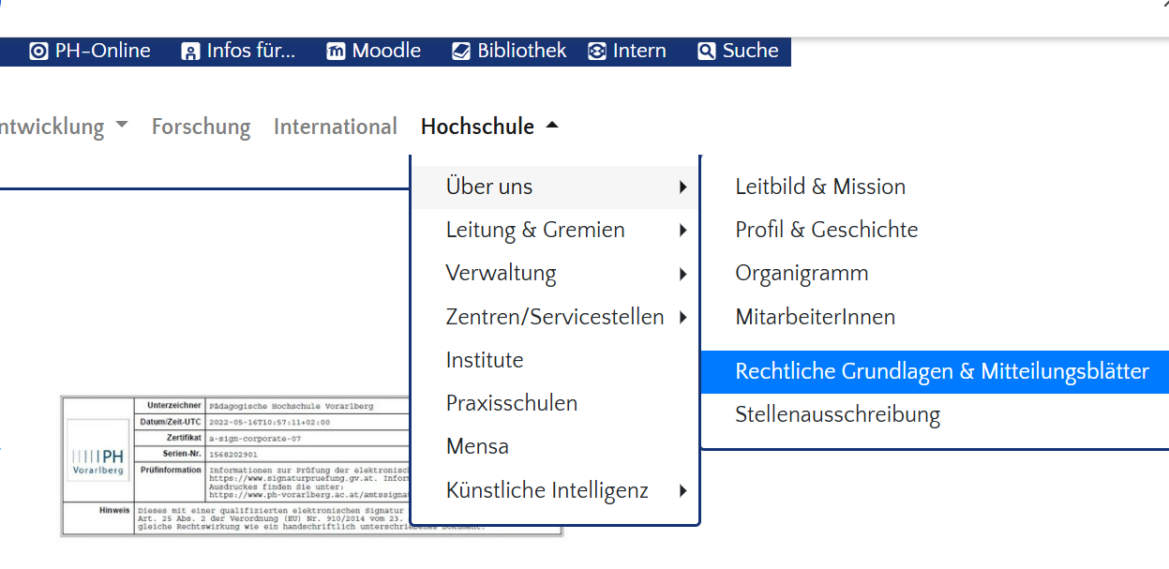
Rechtliche Grundlagen

Slide 8
Curriculum 30, 60 und 90 ECTS
https://www.ph-vorarlberg.ac.at/hochschule/ueber-uns/rechtliche-grundlagen-mitteilungsblaetter

Slide 9
Curriculum 30, 60 und 90 ECTS
Damit die laut Curriculum vorgesehenen ECTS angerechnet werden können, benötigt es die erforderliche Mindestanwesenheit, entsprechende Mitarbeit in den Lehrveranstaltungen, die Erledigungen und Präsentationen der Workloads.
Prüfungen sind für einen positiven Abschluss einer Lehrveranstaltung nicht vorgesehen.

